Slide 1
Toezichthouder, welke rol gaat u spelen in de transformatie?
JdG/231012

Slide 2
Agenda
Grote, lange lijn van niet duurzame ontwikkeling
Opgave voor komende jaren
Transformatie proces en de bijdrage van CZ
Vragen aan de toezichthouders

Slide 3
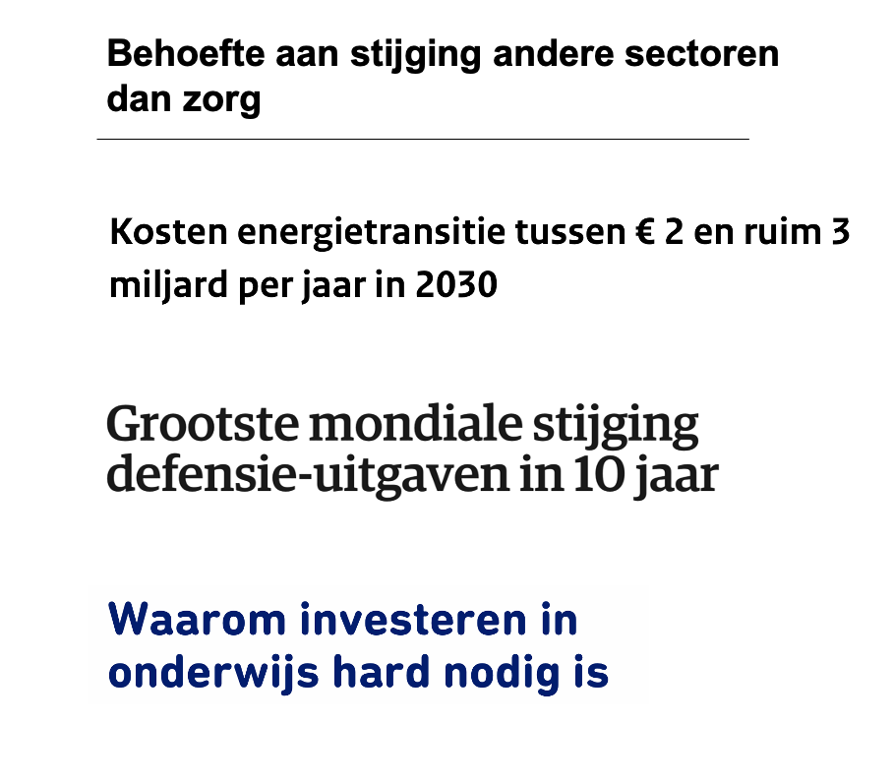
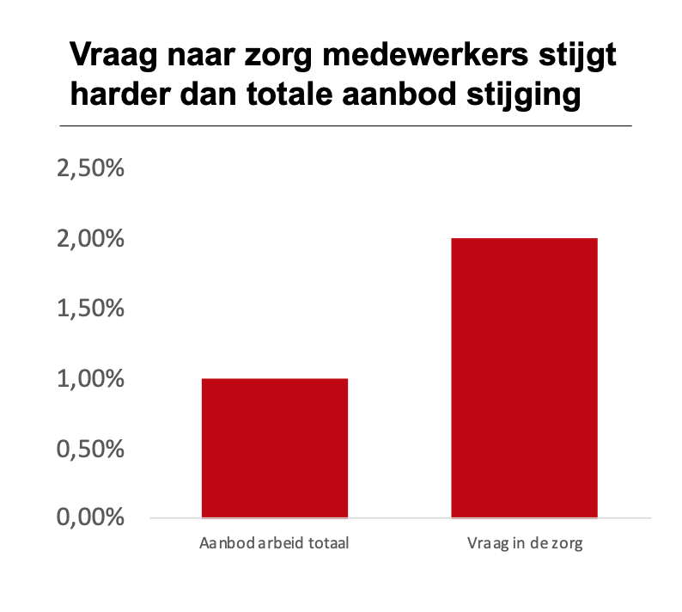
De verwachte zorgvraagstijging is niet duurzaam vanuit maatschappelijke ontwikkelingen en arbeidsmarkt bezien
2030:
tekort 12%
Solidariteit komt onder druk
Bron: CPB, CBS, CZ, Transvorm

Slide 4
Als voldoende zorgmedewerkers onze grootste uitdaging zijn
is dit dan ook het transformatiedoel in uw strategie?
Ca 12% in 2030
Reductie van
Professional Time /
zorg

Slide 5
Agenda
Grote, lange lijn van niet duurzame ontwikkeling
Opgave voor komende jaren
Transformatie proces en de bijdrage van CZ
Vragen aan de toezichthouders

Slide 6
Om de zorg toegankelijk te houden zijn wijzigingen nodig op alle niveau’s…
Minder markt, meer samenwerking
Minder complexiteit
Meer verantwoordelijkheid (nemen), minder verantwoorden
Zorgstelsel
Van transactioneel naar transformationeel
Van inkoop/verkoop naar coalitie-partner
Ziekenhuis -zorgverzekeraar
contract
zkn
zv
Passende zorg als basis
Digitalisering waar mogelijk
Spreekkamer
Patiënt
Specialist

Slide 7
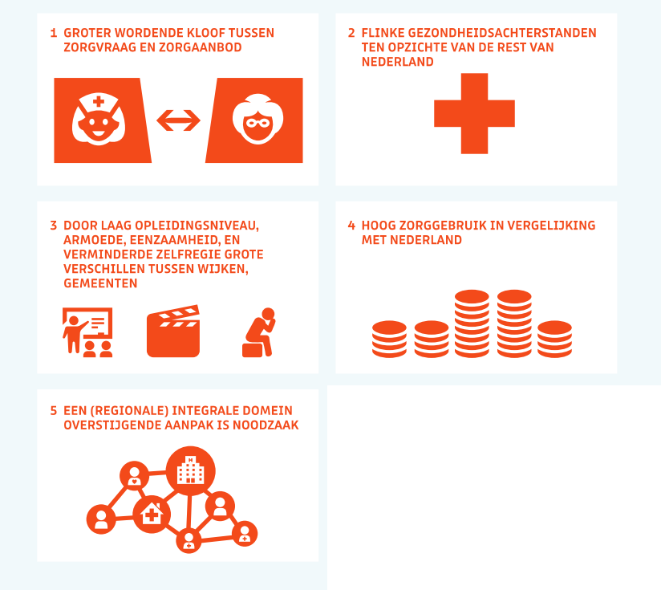
Limburg is een gebied met forse uitdagingen op het gebied van gezondheid & zorg EN ook van inspirerende voorbeelden
In Limburg zijn grote uitdagingen op gezondheid en –zorg gebied
In Limburg zijn inspirerende voorbeelden van transformaties
Digitalisering slag van de huisartsen met de app (grote groep, veel deelnemers)
Pluspraktijken
Duurzame Coalitie Zuyderland
Passende zorg contract met 5 ouderenzorg organisaties
&

Slide 8
Passende zorg is het hart van de afgesproken transformaties van IZA
Principes van Passende Zorg zijn de basis voor inrichting andere componenten IZA
Voegt de behandeling waarde toe vanuit Positieve Gezondheid gezien?
Is de behandeling effectief en doelmatig?
Is ingericht dat de patiënt mee kan beslissen over de behandeling?
Is het proces te herontwerpen gefaciliteerd met zelfzorg en digitale hulpmiddelen?

Slide 9
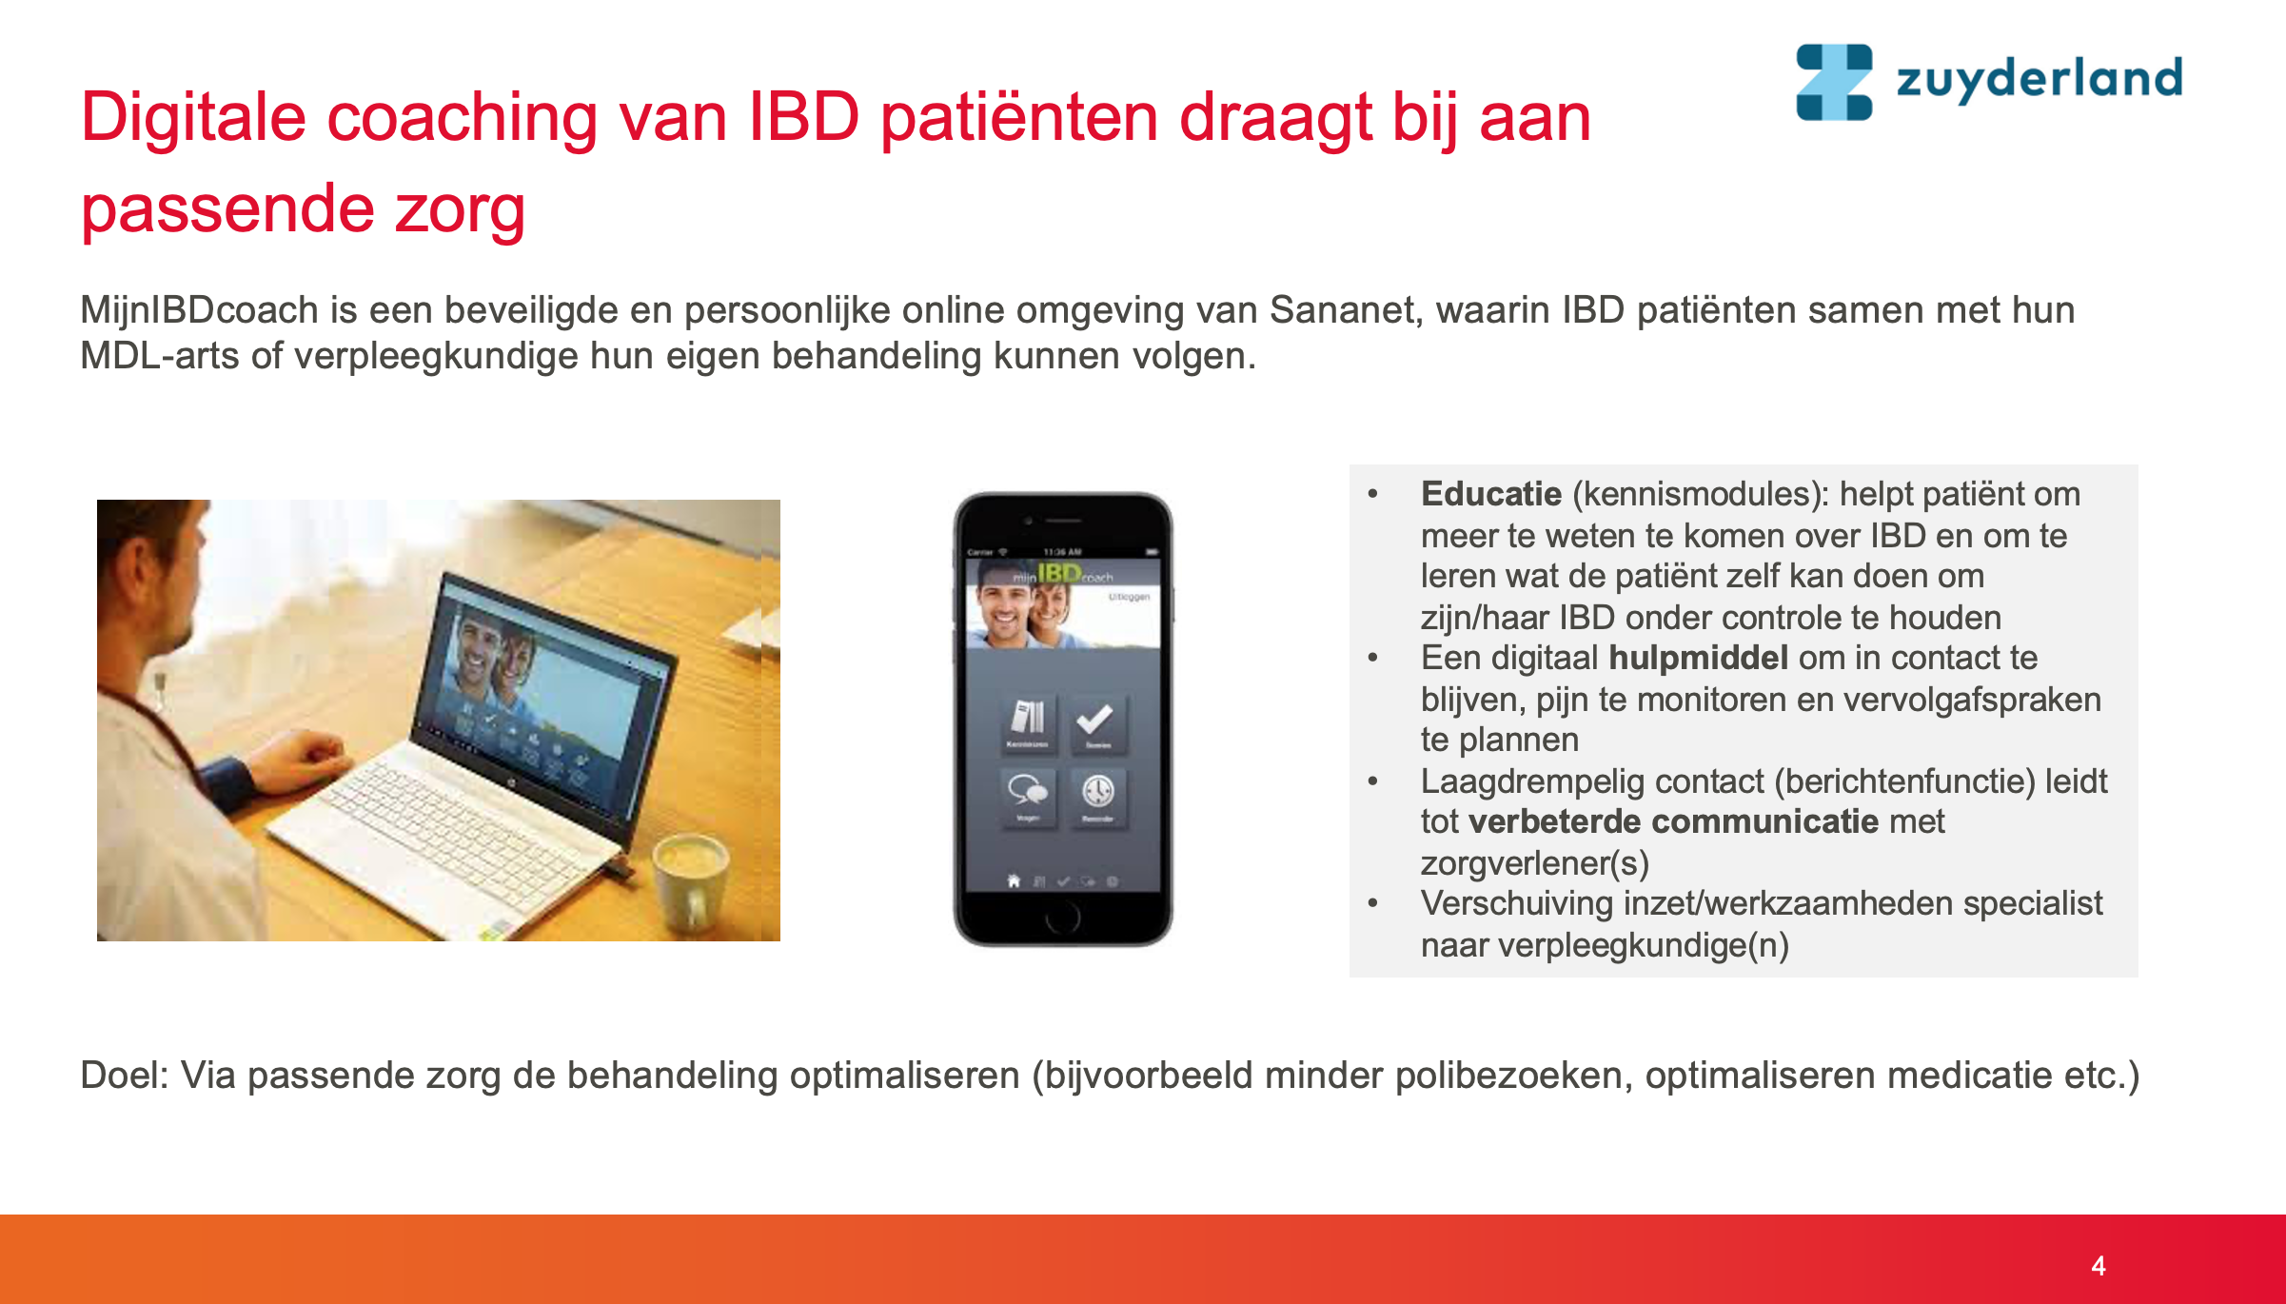
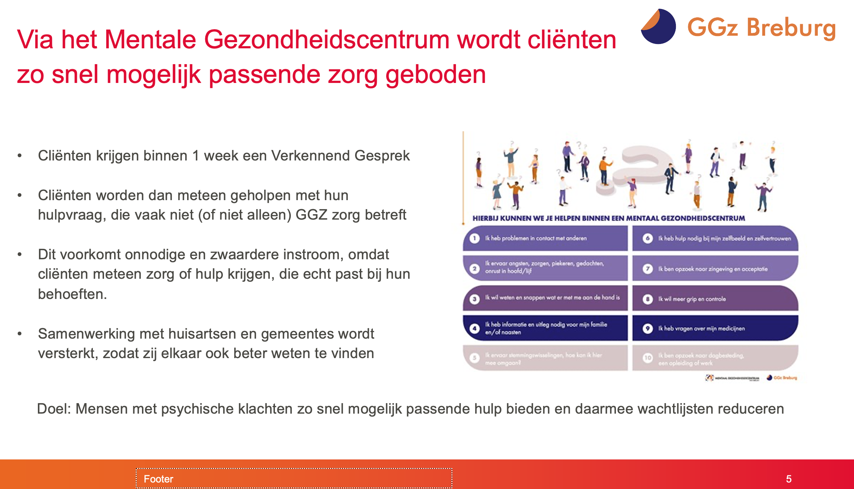
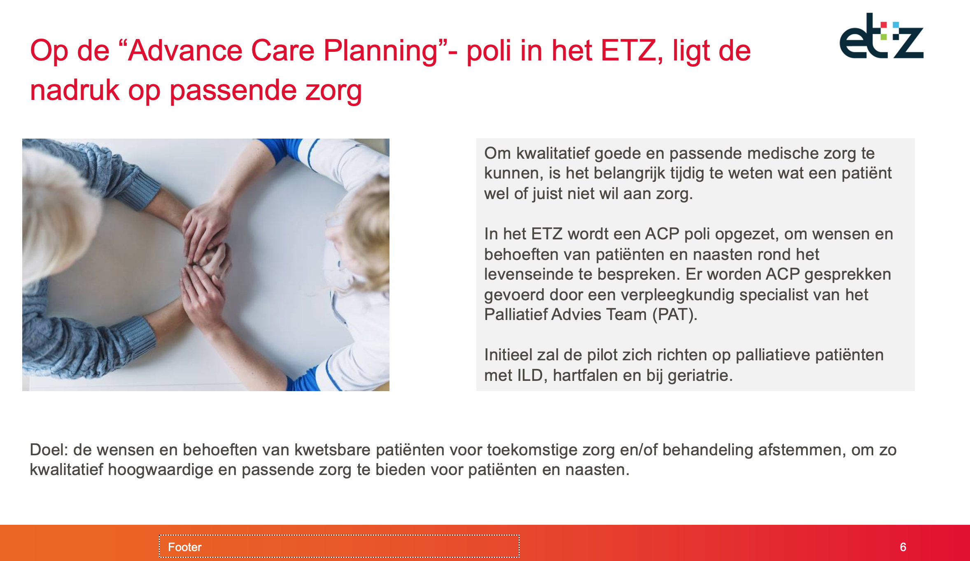
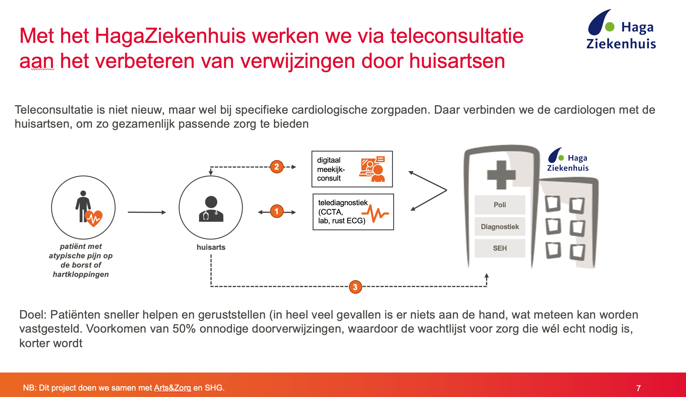
“Gluren bij de buren”….er zijn al zoveel geslaagde passende zorg initiatieven

Slide 10
Passende zorg is een beweging maar is ook een programma
Beweging vereisen duwen en momentum op veel plaatsen
Kost veel tijd en energie om momentum te bereiken maar heel krachtig
Passende zorg is een beweging
die moet leiden tot een omslag
in denken & doen
Herdefiniëring van ‘zorg’
Anders opgeleide professionals
Bijgestelde werkwijzen
EN
Met programma is lokaal grote stap te maken
Door programma ontstaat er een ‘motor’ van verbetering
Passende zorg is een programma dat een op instellingsniveau een doel, strakke programmatische opzet en executie kent

Slide 11
Digitaliseer niet… Herontwerp processen om doel te bereiken
Digitaliseer uitgaande van te bereiken doelen
Herontwerp behandelprocessen met grootste impact
Schaal op en includeer
minimaal 50%
Bepaal van te voren de doelen die in het kader van patiënt en reductie professional time moet worden bereikt
Focus op de behandelprocessen met het grootste potentieel obv het doel
en herontwerp de processen uitgaande van het doel
Het gaat niet om invoeren
nieuwe tool maar om de
verandering
Focus op het includeren van
patiënten tot minimaal 50%

Slide 12
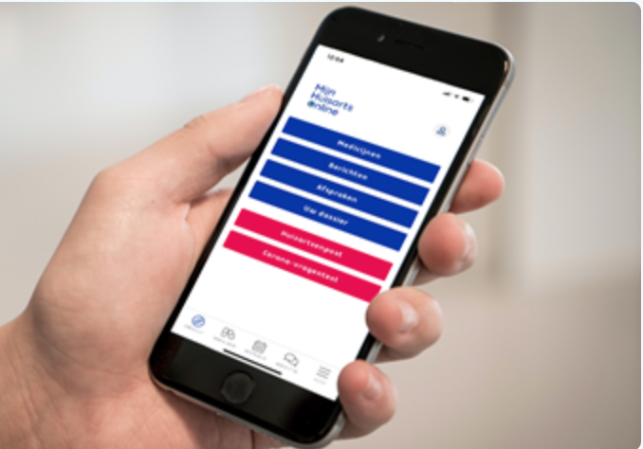
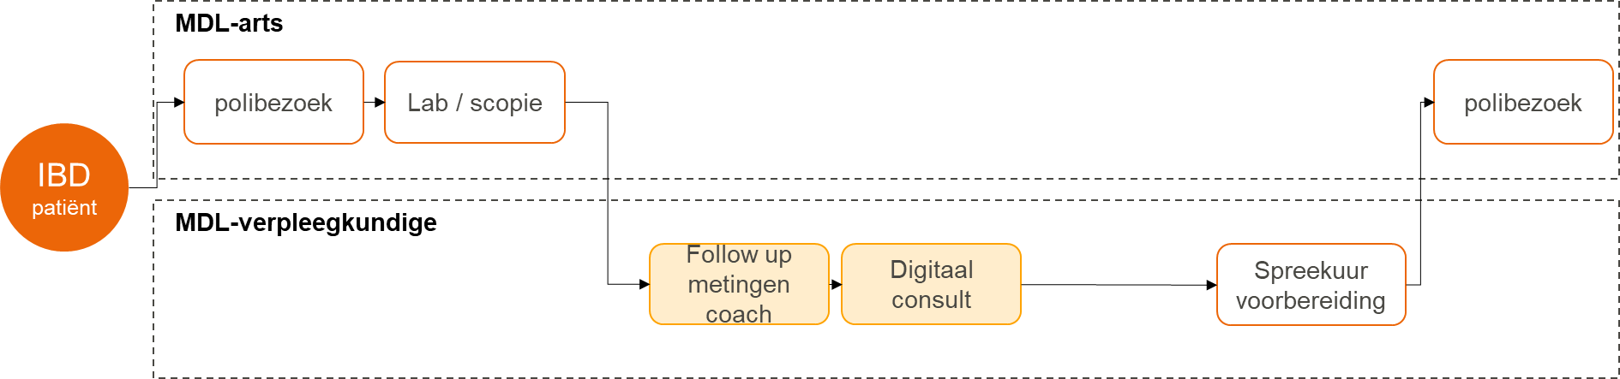
Het kan wel….
Huisartsen in de mijnstreek
Hybride zorgpad IBD
Herontwerp van een analoog naar een hybride zorgpad IBD leidt tot:
40% daling van polikliniek bezoeken
50% afname van klinische opnames
Besparing van 0,2fte MDL arts bij 700 patiënten in het zorgpad
Introductie app in de mijnstreek
66.000 accounts
(28% populatie)
Spreiding
tussen 10 en 1000 per normpraktijk

Slide 13
De strategische uitdagingen vereist een heldere strategie die verder gaat dan de instelling
Strategische vraagstukken
Het gaat niet alleen om keuze van een duurzame rol voor de instelling
Maar om duurzame gezondheidszorg voor de mensen in de regio
De regio- en IZA-vragenstukken vragen om een heldere strategie met keuzes
Persoonlijke noot:
Keuzes mogen sterker gelinkt worden aan strategische vraagstukken in de regio
Ik zie regelmatig meer ‘een beweging’ ipv strategische richting met duidelijk resultaat
&
Regio
opgaven

Slide 14
Agenda
Grote, lange lijn van niet duurzame ontwikkeling
Opgave voor komende jaren
Transformatie proces en de bijdrage van CZ
Vragen aan de toezichthouders

Slide 15
Huidige innovatie-aanpak in de zorg brengt ons niet de gewenste resultaten
Weinig opschaalprogramma’s na succesvolle pilot
Beperkt organisatie-brede innovatieprogramma’s
Beperkte coördinatie-inspanning van overheid en zorgverzekeraars
&
Te veel van ‘overgedimensioneerde maar aantrekkelijke technologie’
De innovaties ‘dragen bij’
maar te weinig
De impact op de organisatie als totaal is te beperkt
“We lossen zo het probleem niet op”

Slide 16
Transformatie vereist Ambitie gekoppeld aan uitvoeringskracht
Ambitieuze doelstelling
Next level uitvoeringskracht
Kies projecten
op impact
Pilot voor leren, opschalen voor impact
TOP
team
+
”aim for the stars”
Zonder stretch doelstelling geen creativiteit en focus

Slide 17
Hoe wordt de uitvoeringskracht georganiseerd om de strategie echt waar te maken?
In welke mate is de strategie door vertaald naar actie- en innovatieprogramma’s?
Hoe worden die programma’s echt gefocust op de high impact projecten?
Is er voldoende transformatie capaciteit (RvT / RvB / org)?

Slide 18
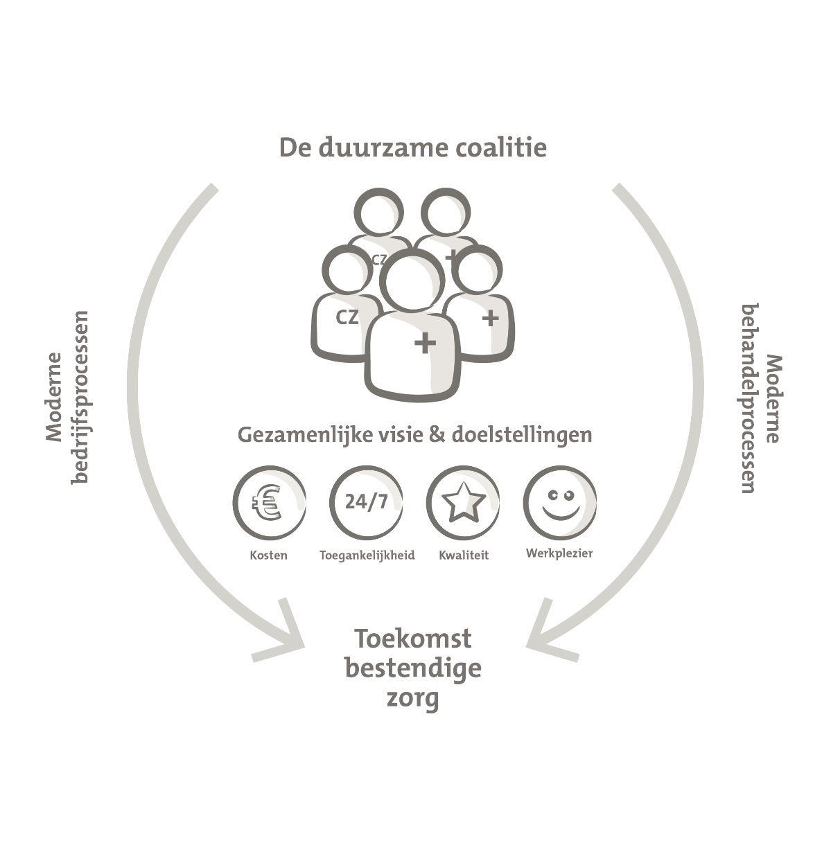

CZ ondersteunt de transformatie met best practices, challenge op doelen & aanpak en financiering
Regie op de regiobeelden
Vormen van Duurzame Coalities
Faciliteren regio beeld en plan proces
DC concept zet transformatie met elkaar centraal. Langjarige coalitie
Regio
beeld
€
Transformatie aanpak
best practices
en data
Transformatiedoelen – thema’s bij de inkoop
Ondersteunen transformatieplannen
Delen best practices en benchmarkdata
Thema’s passende zorg en digitalisering verwerken we in inkoop
Ondersteuning en beoordeling bij IZA transformatieplannen

Slide 19
CZ is gestart met Duurzame Coalities om samen de transformatie te bereiken
Uitgangspunten
Gezamenlijke verantwoordelijkheid effecten totale zorgsysteem
In co-creatie zoeken naar verbeteringen
Leren van elkaars kennis en informatie
Gefaciliteerd door langjarige overeenkomst
Via netwerk verspreiding van best practices

Slide 20
Agenda
Grote, lange lijn van niet duurzame ontwikkeling
Opgave voor komende jaren
Transformatie proces en de bijdrage van CZ
Vragen aan de toezichthouders

Slide 21
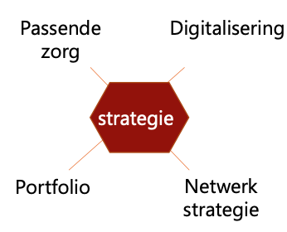
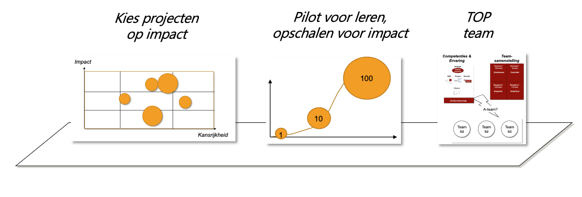
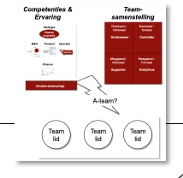
Vragen aan de toezichthouders:
Toegankelijkheid als kern issue
Heldere strategie
Vertaling strategie in de
uitvoering
TOP transformatie team
Is het kernissue van toegankelijkheid door personeelsgebrek geadresseerd
(in maat en getal)?
Zijn de opgaves uit IZA en regio vertaald in een heldere strategie?
Zijn er duidelijke innovatie en strategische programma’s om doelen & resultaten te behalen?
Is er voldoende transformatie capaciteit in de top en uitvoering?
Challengt u tot scherpte
op kern-issue
Steunt u de RvB in nemen van regio rol?
Wat doet u om de doorvertaling te challengen?
Hoe selecteert u om voldoende
lef en transformatie-vermogen
te krijgen

Slide 22
“Failure to choose is chosing to fail”

